Slide 1
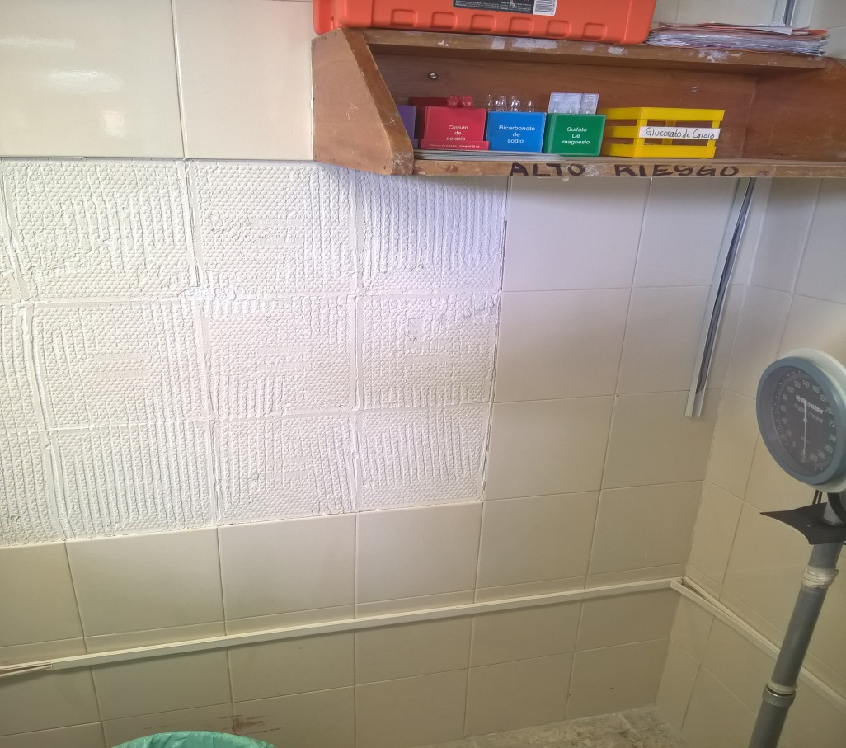
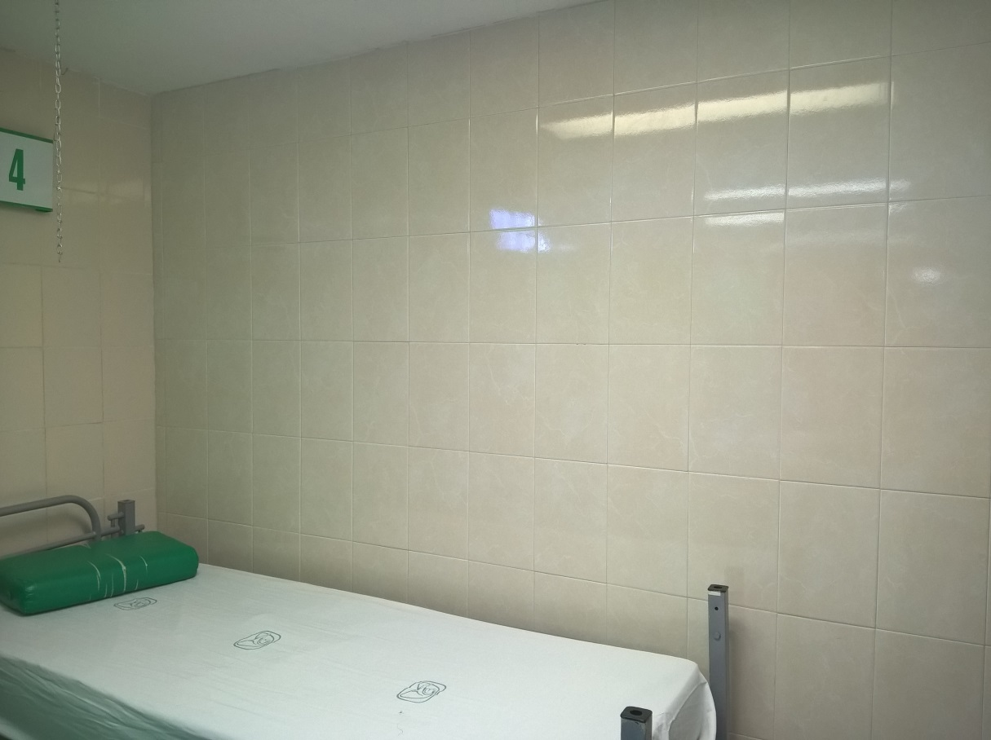
AVANCE DE TRABAJOS DE SISMO HGSZ.04/MF
ENCAMADOS OBSERVACION URGENCIAS
ANTES
AHORA

Slide 2
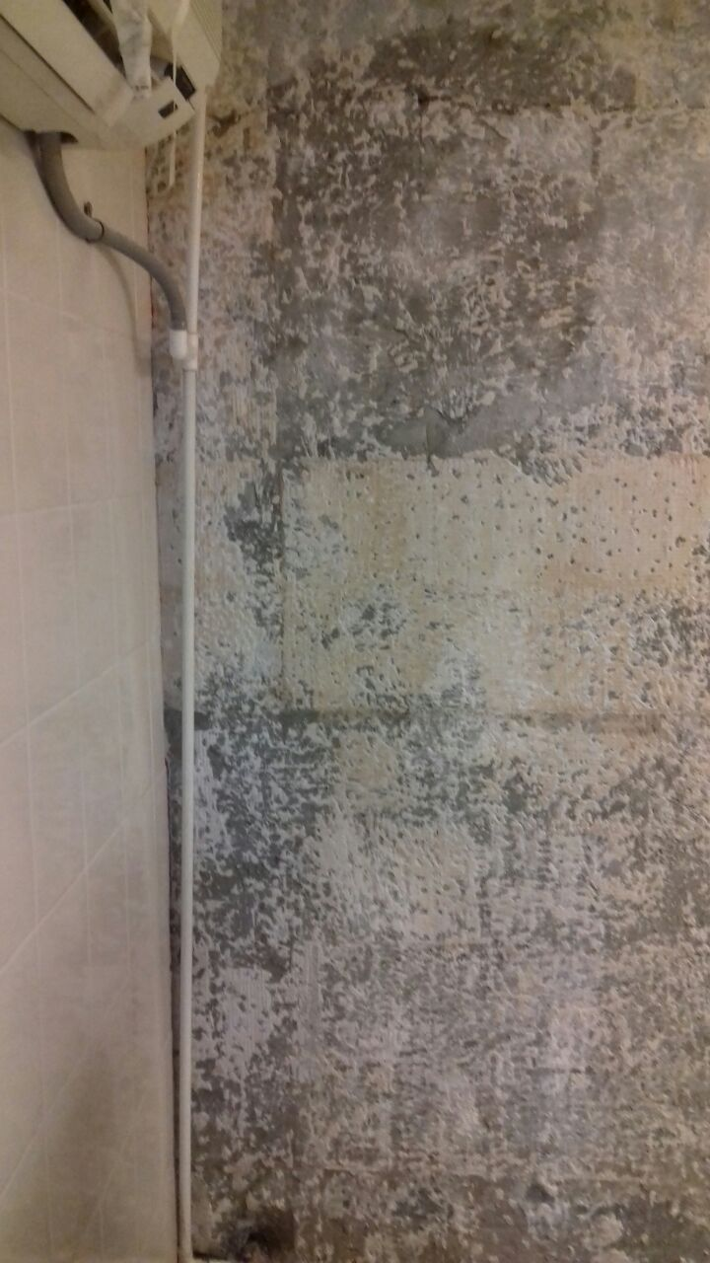
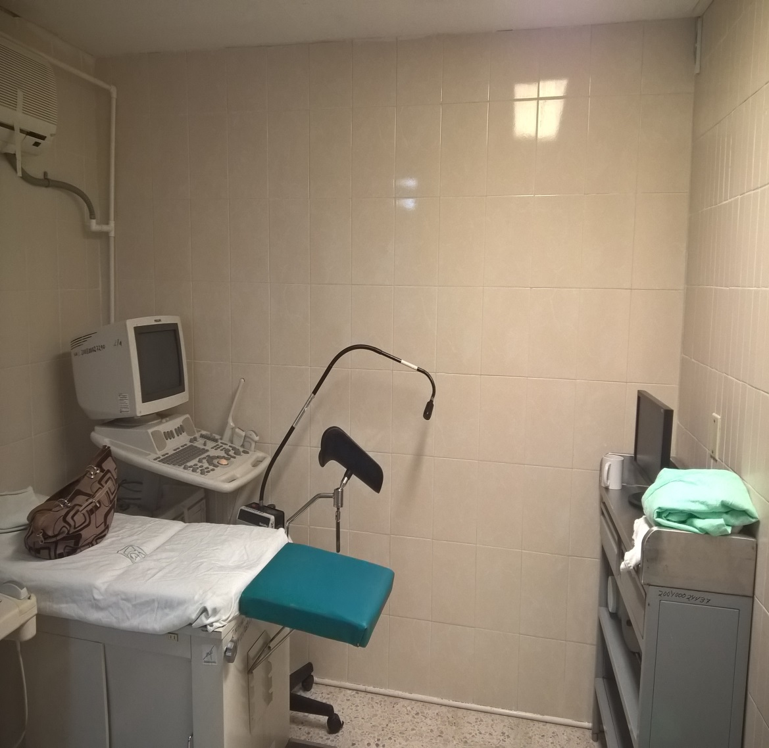
CONSULTORIO DE ESPECIALIDADES
ANTES
AHORA

Slide 3
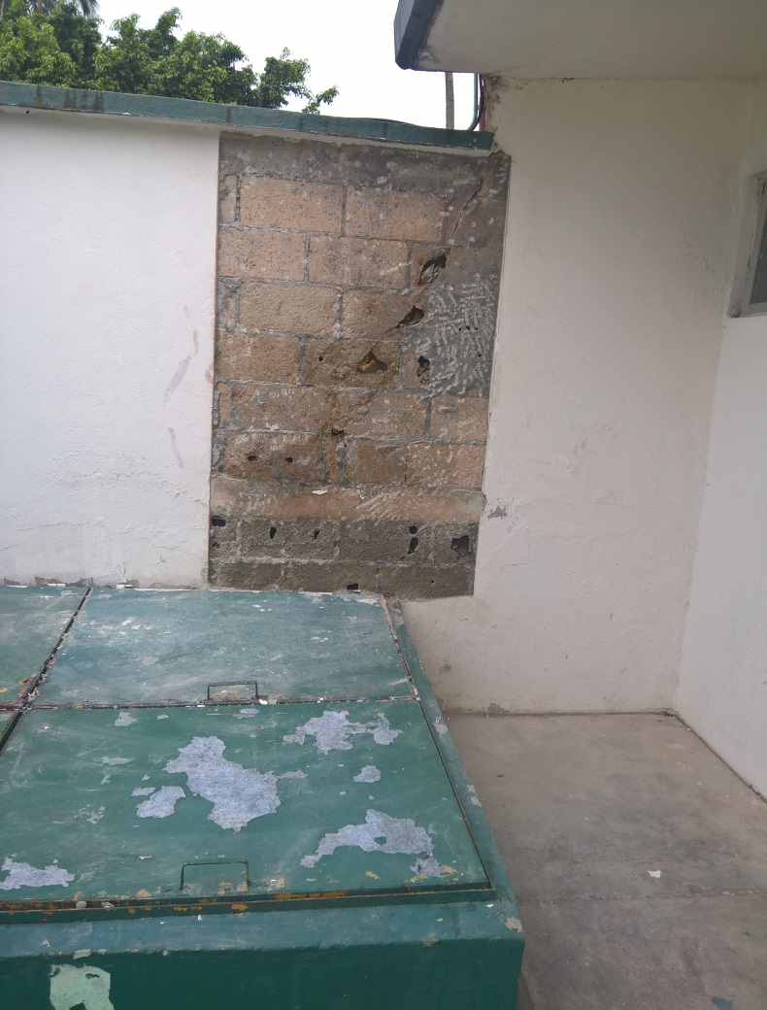
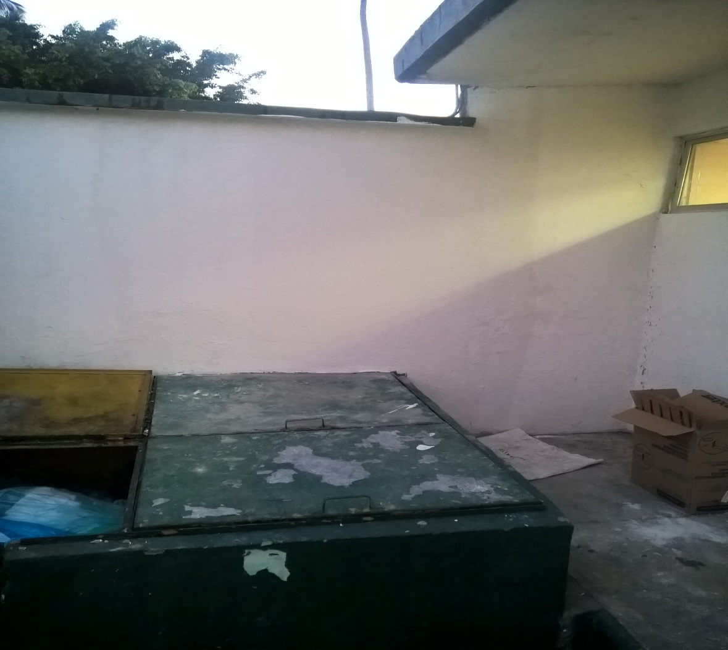
BARDA, A UN COSTADO DE LA ADMINISTRACION
ANTES
AHORA

Slide 4
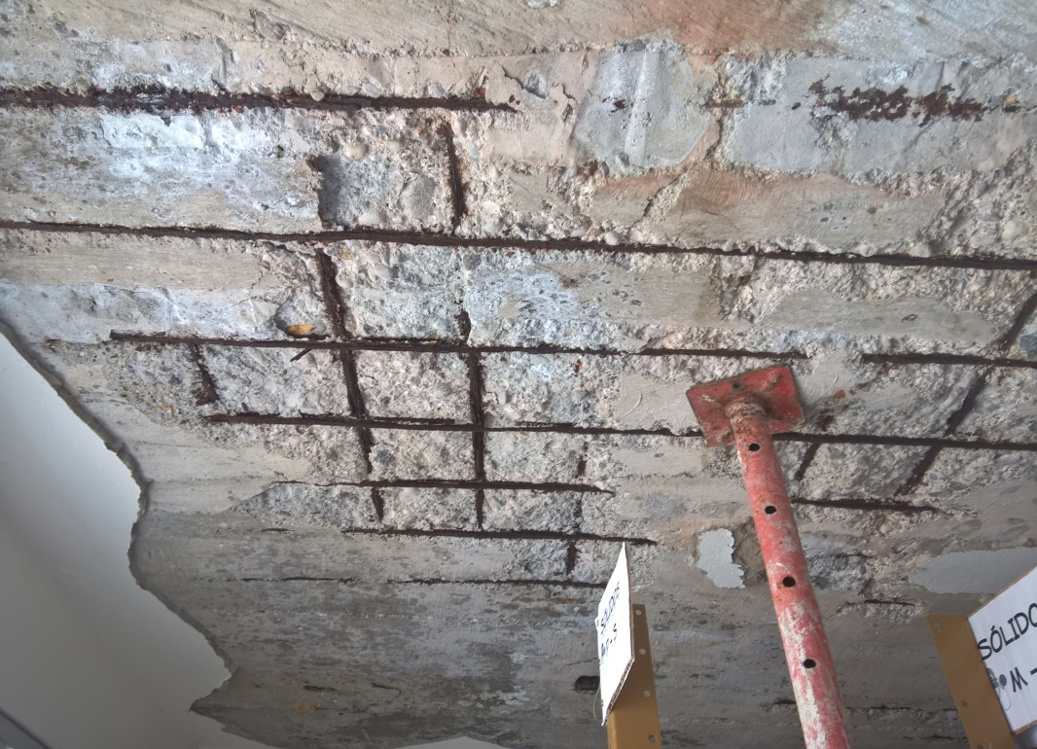
FARMACIA
ANTES
AHORA

Slide 5
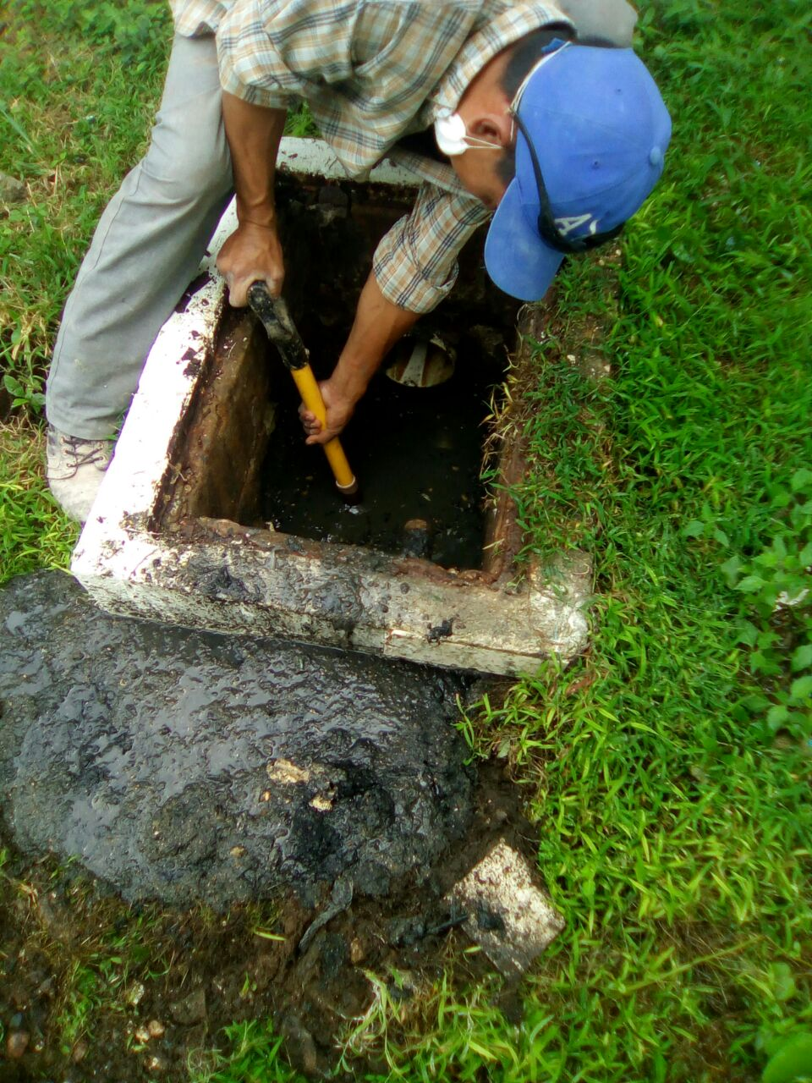
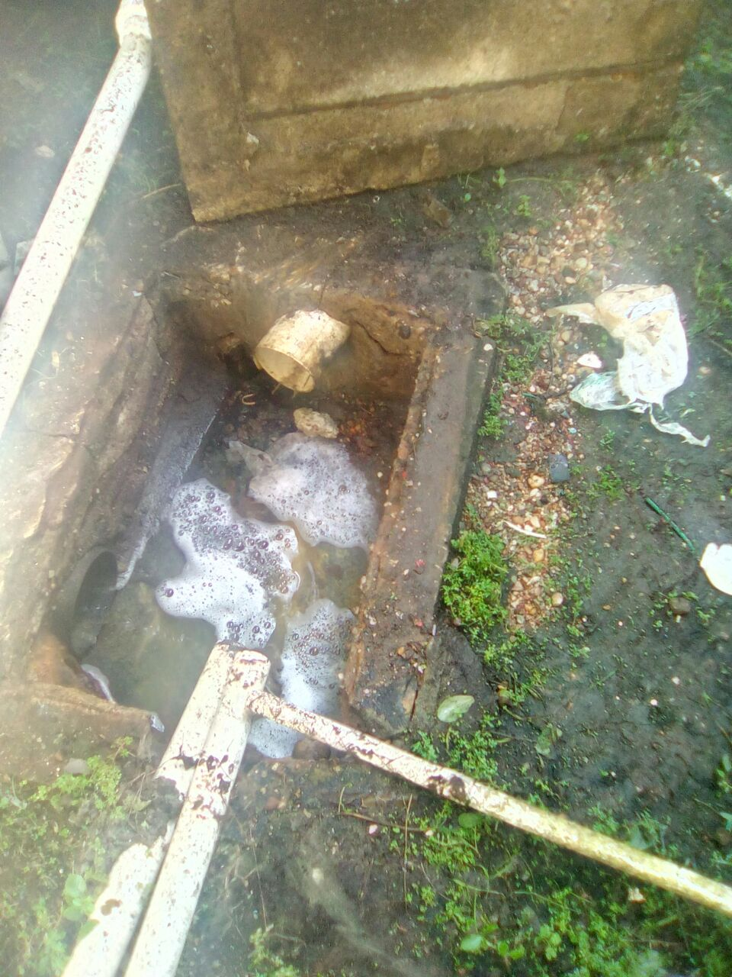
DRENAJES
ANTES
AHORA

